Slide 1
Traitement du langage approches séquentielles et génératives, partie II
Gautier Durantin
Gautier.durantin@e-i.com

Slide 2
Embeddings classiques

Slide 3
Word2Vec (2012)
Un réseau à deux couches permet de générer des représentations vectorielles
On nomme ces représentations Word embeddings ou plongements lexicaux
Deux variantes du Word2Vec existent :
CBOW
skipgram

Slide 4
Word2Vec - CBOW
CBOW: Continuous Bag of Words
On prédit un mot à partir de son contexte je mange une pomme en dessert

Slide 5
Word2Vec - Skipgram
On prédit un mot du contexte à partir du token central je mange une pomme en dessert

Slide 6
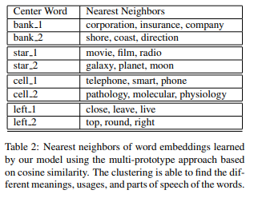
Improving Word Representations via Global Context and Multiple Word Prototypes (2012)
On réalise un clustering sur l’ensemble des contextes afin de maintenir une notion de contexte global
Un nouveau modèle est entraîné avec une nouvelle représentation du token dans chaque cluster (i.e. si bank est proche du cluster 1, il sera tagué bank_1, etc)
On obtient des prototypes multiples pour un token donné, permettant de maintenir des représentations différentes (gestion de la polysémie)

Slide 7
Glove (2014)
Plutôt que des clusters, on utilise les co-occurrences des tokens pour guider l’apprentissage
Cela permet d’avoir une représentation proche du corpus, et de limiter la quantité de données nécessaire pour l’apprentissage

Slide 8
FastText (2016)
Utilisation des subwords units
Cela permet d’avoir une représentation proche pour des mots contenant une faute d’orthographe, ou un mot n’existant pas dans le vocabulaire

Slide 9
Méthodes Seq2Seq

Slide 10
Seq2Seq disséqué
j habite a toulouse
live
Phases d’encodage : un RNN encode la représentation de la séquence d’entrée
Phase de decodage : un RNN prédit la suite de la séquence de sortie en fonction du token courant. Ce RNN est initialisé à l’aide de l’encodeur.
Problème : L’encodeur ne transmet qu’un seul vecteur de contexte au décodeur. Ce vecteur a la charge de représenter l’intégralité de la séquence
ENCODER
DECODER
in

Slide 11
Modèles avec attention
Source : J Alammar

Slide 12
Utilisation des méthodes Seq2Seq
Traduction : input = phrase en langue A , target = phrase en langue B
Question answering (QA) : input = question , target = réponse
Résumé automatique : input = texte long , target = texte court
Auto-encodage : input = texte , target = texte identique
Augmentation de données
Plongements lexicaux

Slide 13
Perspectives : architectures Transformer

Slide 14
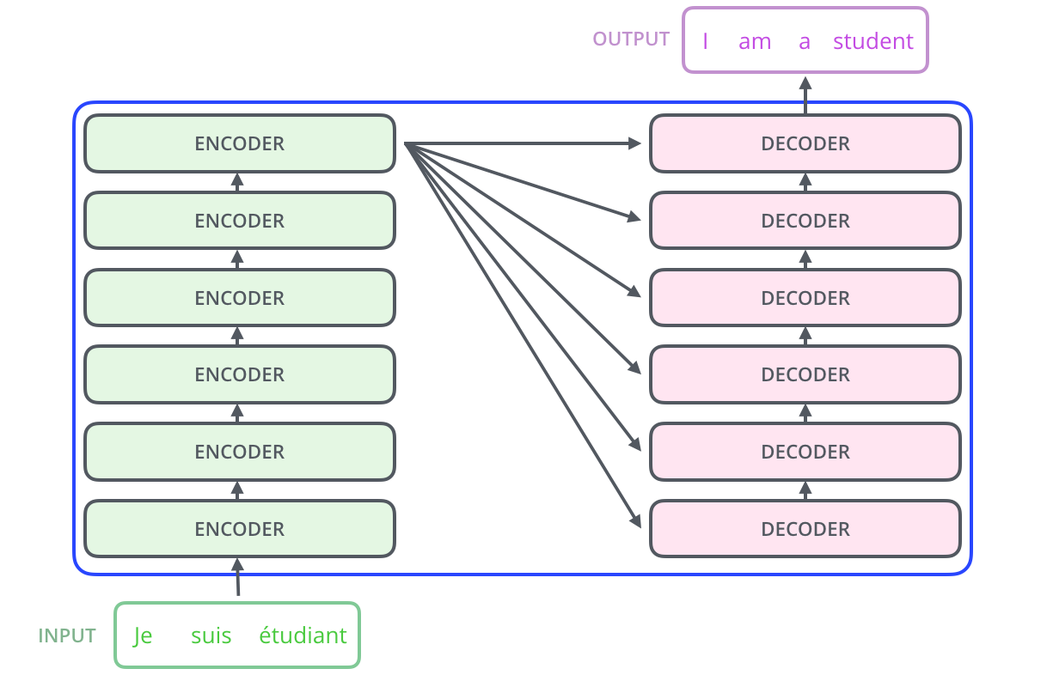
Attention is all you need
Encoder sans récurrence
Source : J Alammar

Slide 15
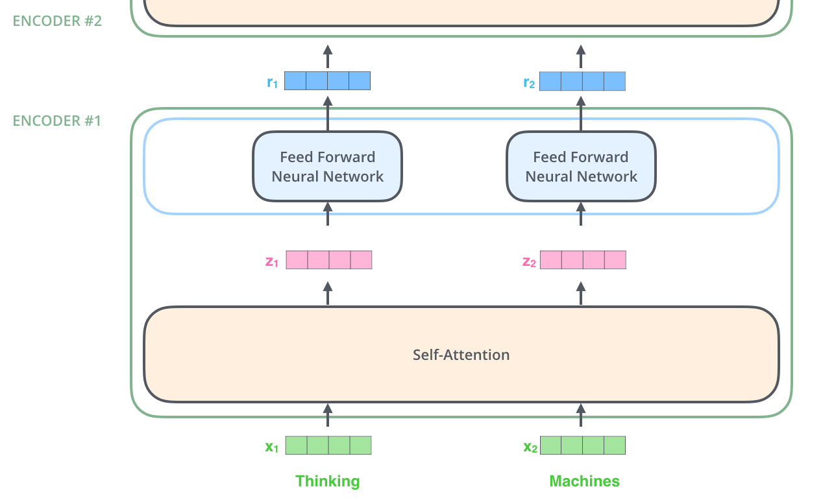
Attention is all you need
Pas de récurrence, pas de dépendance entre les tokens (= parallélisable)
je
mange
une
dinde
en
pyjama
je
mange
une
dinde
en
pyjama

Slide 16
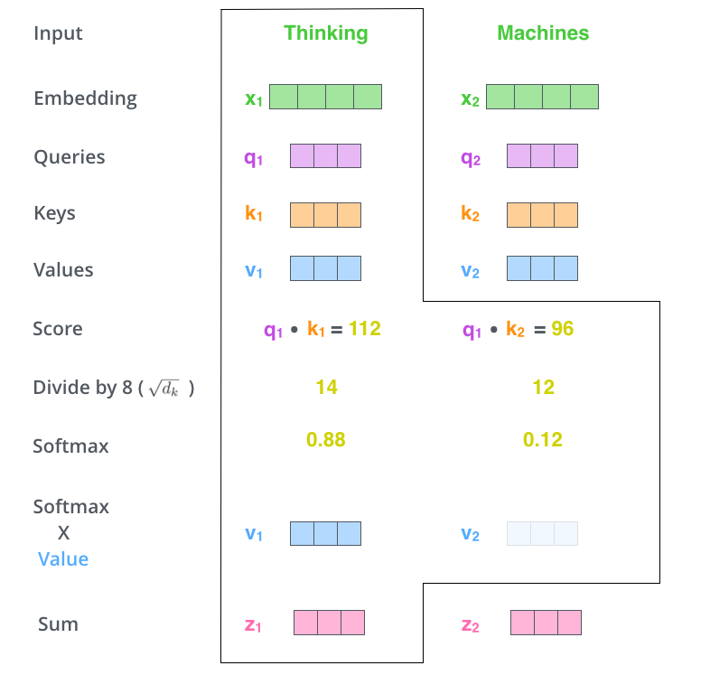
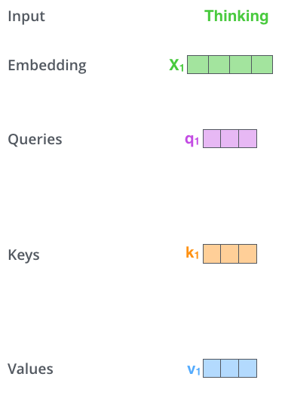
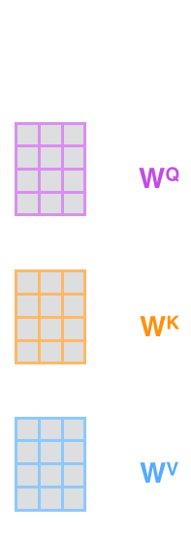
Attention is all you need – self attention

Slide 17
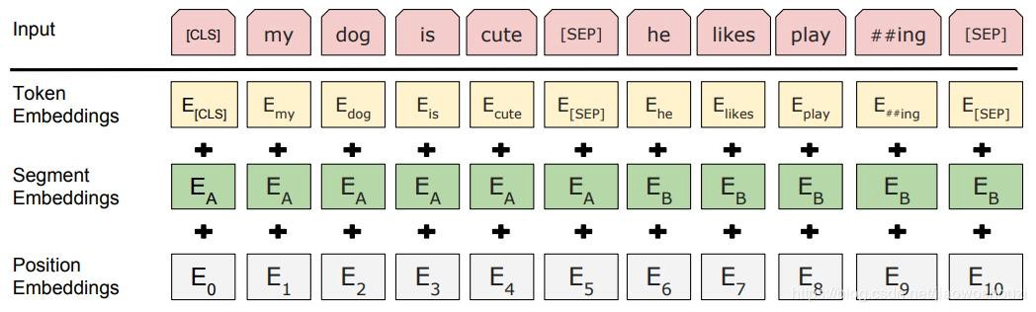
BERT (Bidirectional Encoders from Transformers)
Un module de Self Attention peut ne pas servir à tous les usages
Je parle à mon oncle en pyjama
Mon oncle me parle en pyjama
Plusieurs modèles de self attention sont entraînés en parallèle : c’est le multi-head attention
Embeddings utilisés par BERT

Slide 18
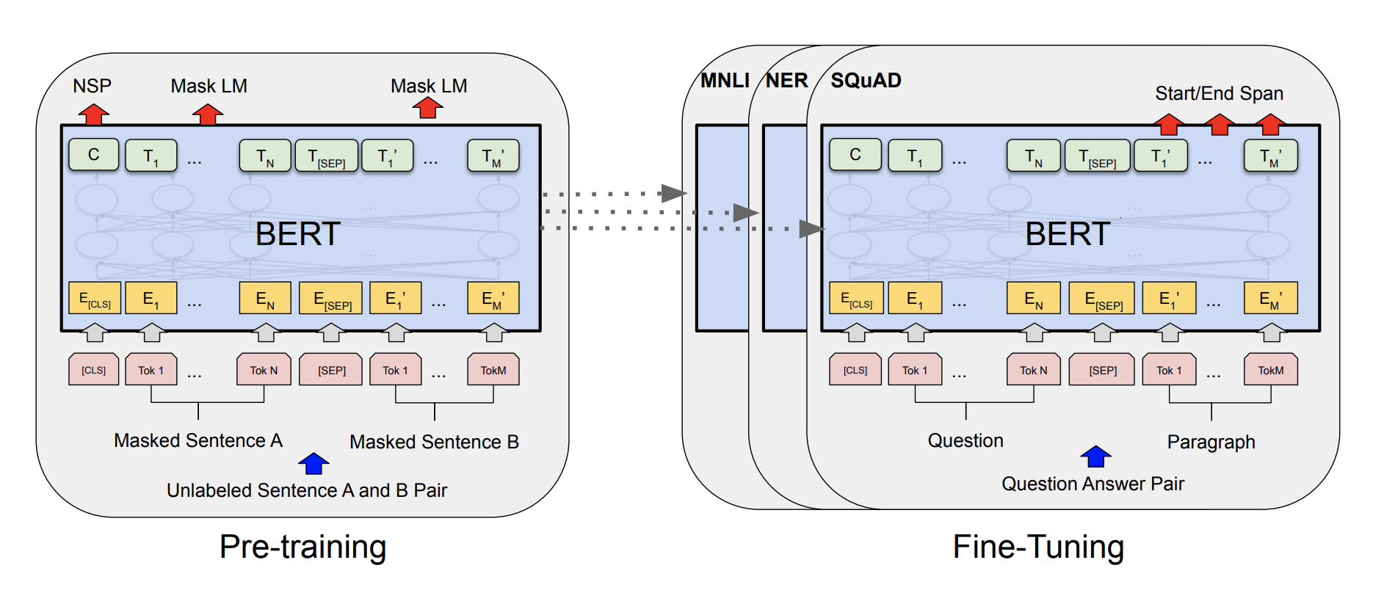
BERT
Au minimum : 12 couches dans le transformer, 768 dimensions d’embedding en sortie, 12 têtes d’attention = 124M de paramètres !

